Slide 1





Nguyễn Thị Ái Quyên

Slide 2



Nguyễn Thị Ái Quyên
TẬP VIẾT

Slide 3

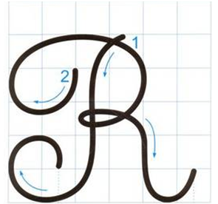
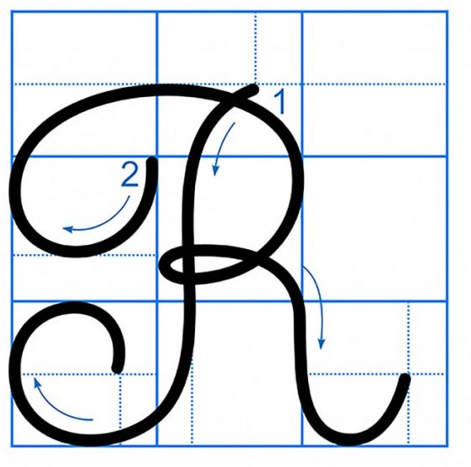
Viết chữ hoa R
Quan sát và nêu chiều cao, độ rộng của chữ hoa R?

Slide 4
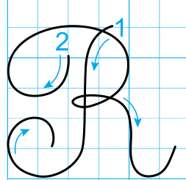
Chữ hoa R
Quan sát chữ R hoa, nhận xét:
- Chữ R hoa được viết bởi mấy nét? Đó là những nét nào?
- Chữ R hoa được viết bởi 2 nét.
- Nét 1: Móc ngược trái, phía trên hơi lượn, đầu móc cong vào phía trong.
- Nét 2: Là kết hợp của hai nét cơ bản: cong lên và móc ngược (phải) nối vào tạo thành vòng xoắn ở giữa thân chữ.

Slide 5

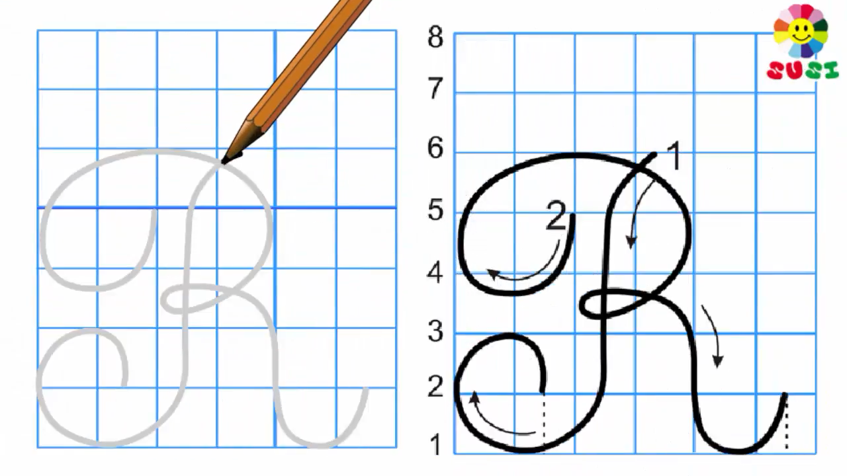
Cùng quan sát

Slide 6

Cùng quan sát

Slide 7

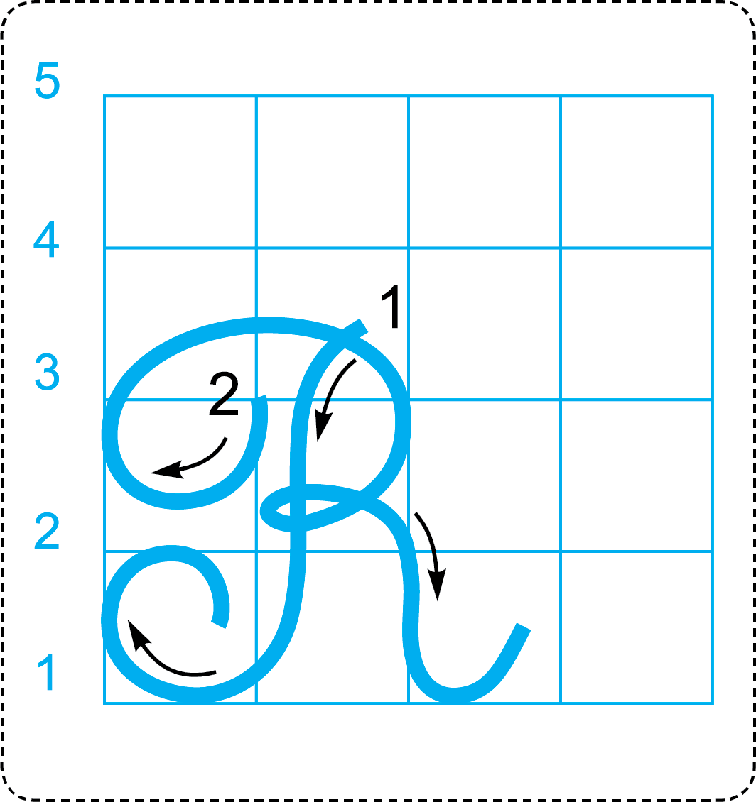



Cùng luyện viết
Viết vào vở tập viết

Slide 8



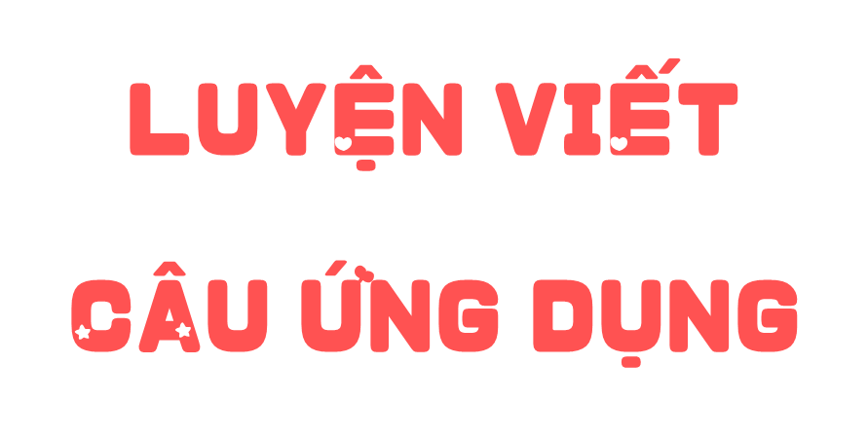

Slide 9

Viết ứng dụng
Rừng cây vươn mình đón nắng mai.

Slide 10
Viết ứng dụng
Rừng cây vươn mình đón nắng mai.
a. Chữ cái nào được viết hoa?
b. Khoảng cách giữa các chữ ghi tiếng như thế nào?
c. Những chữ cái nào cao 2.5 li ?
→ Chữ R.
→ Khoảng cách giữa các chữ ghi tiếng là 1 con chữ o.
→ Chữ R, h, g, y.

Slide 11

Design by: Hương Thảo – tranthao121004@gmail.com

Slide 12

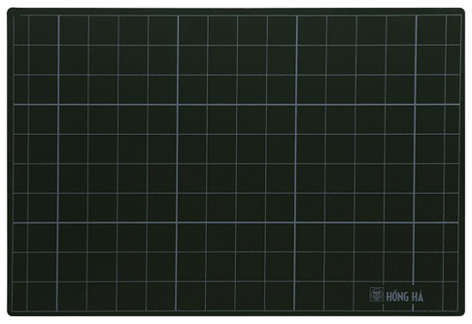

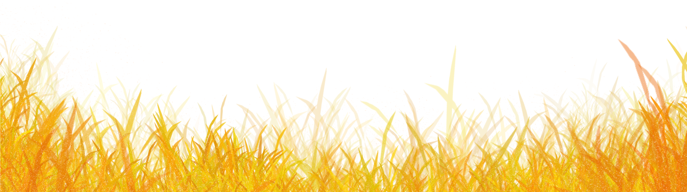
Luyện viết bảng con
Viết vào bảng con
Rừng

Slide 13

Rừng cây vươn mình đón nắng mai.
Viết vào vở tập viết
Em chú ý tư thế ngồi viết và cách cầm bút nhé!

Slide 14


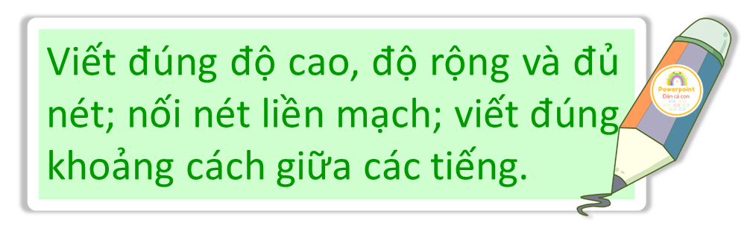
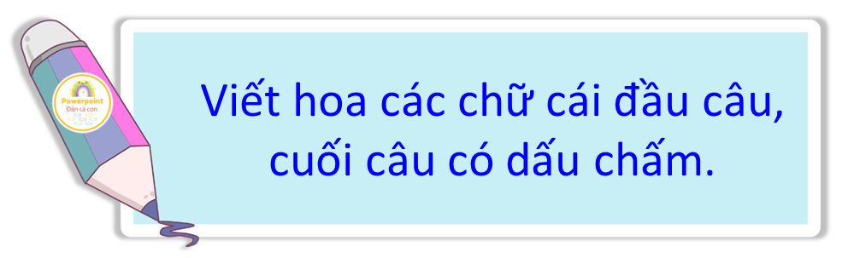
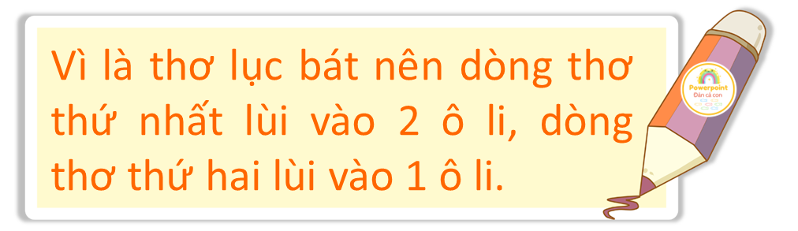

Slide 15




Slide 16










Chữ hoa R cao ………………..
2 ô li rưỡi
Các bạn hãy chọn ý đúng nhất nhé!
a
b
c
2 ô li
2 ô li rưỡi
3 ô li
2
ô li rưỡi
Chữ hoa R rộng ……………….
gần 3 ô ly
a
b
c
gần 3 ô ly
2 ô ly
3 ô li
2 nét
Chữ hoa R gồm ………...
gần 3 ô li
a
b
c
4 nét
3 nét
2 nét

Slide 17

TẬP VIẾT

